Slide 1






Министерство образования Республики Башкортостан
Государственное автономное профессиональное образовательное учреждение
Уфимский колледж статистики, информатики и вычислительной техники
Разработка веб-приложения для проведения соревнований по дзюдо
Разработка веб-приложения для проведения соревнований по дзюдо
Студент: Кулиев Ш.Н.
Руководитель: Каримова Р.Ф.

Slide 2
Цель и задачи
Цель
Задачи
заключается в разработке приложения, которое будет способствовать ускорению и упрощению взаимодействия судей и участников с документацией на соревнованиях по дзюдо.
описать предметную область
разработать структуру базы данных
разработать приложение
провести тестирование приложения
2

Slide 3
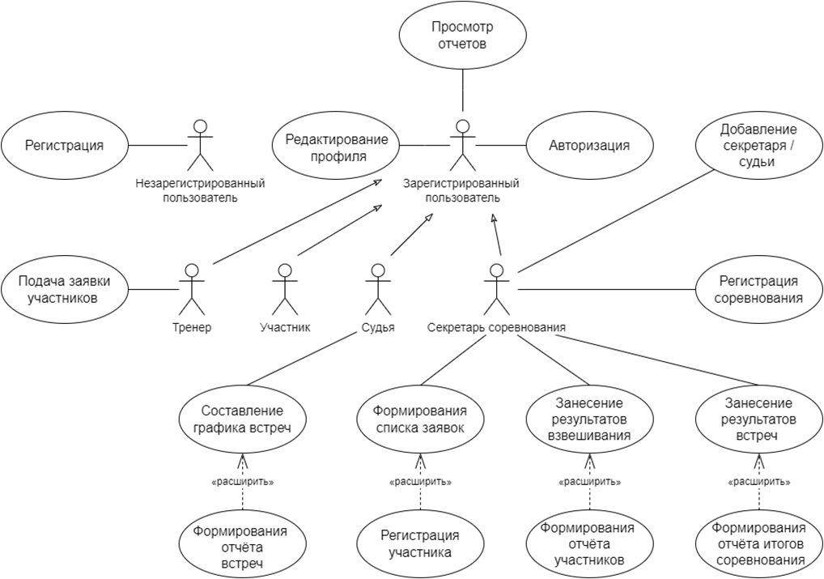
Диаграмма прецедентов
3

Slide 4
Входные и выходные
Входные данные
Выходные данные
данные тренеров и участников
данные запланированного соревнования
данные поданных заявок
словари весовых и возрастных категорий
протокол соревнования
протокол жеребьевки
итоговый протокол
4

Slide 5
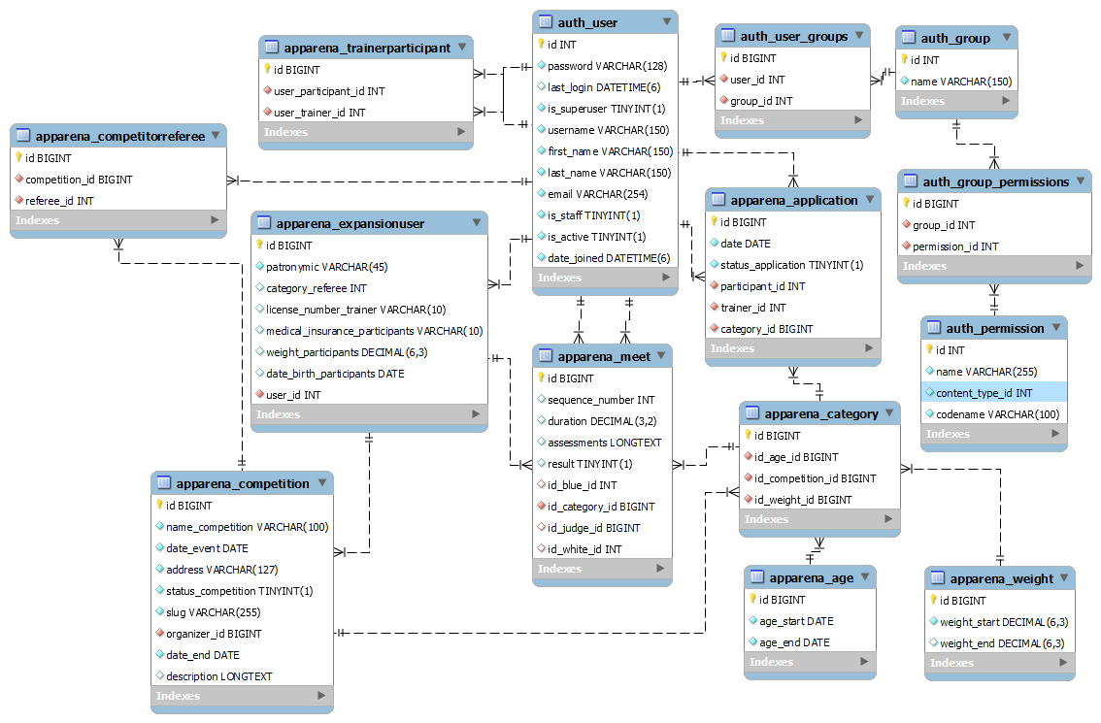
Схема базы данных
5

Slide 6





Инструменты разработки
Программная часть
Средства разработки
Фреймворк
Язык программирования
Среда разработки
СУБД
Django
Python
Pycharm
Community edition
MySQL
6

Slide 7
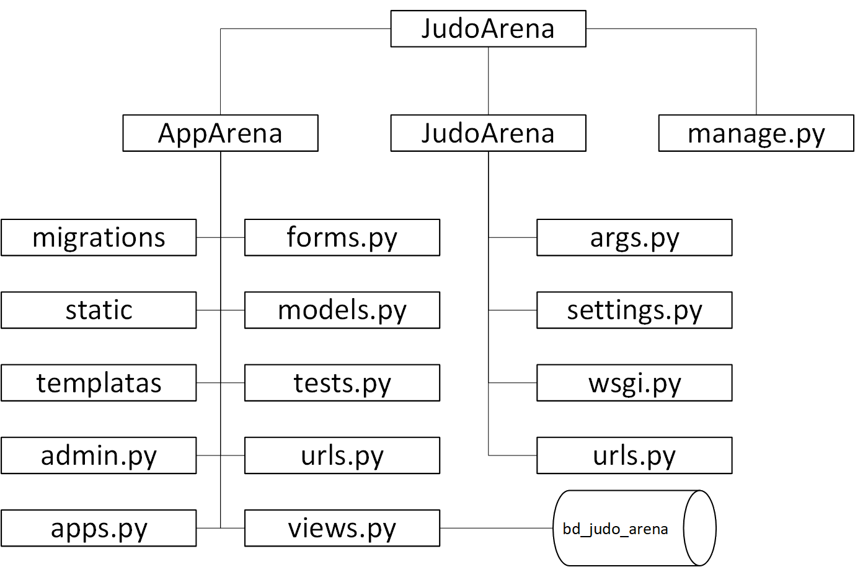
Модульная схема
7

Slide 8

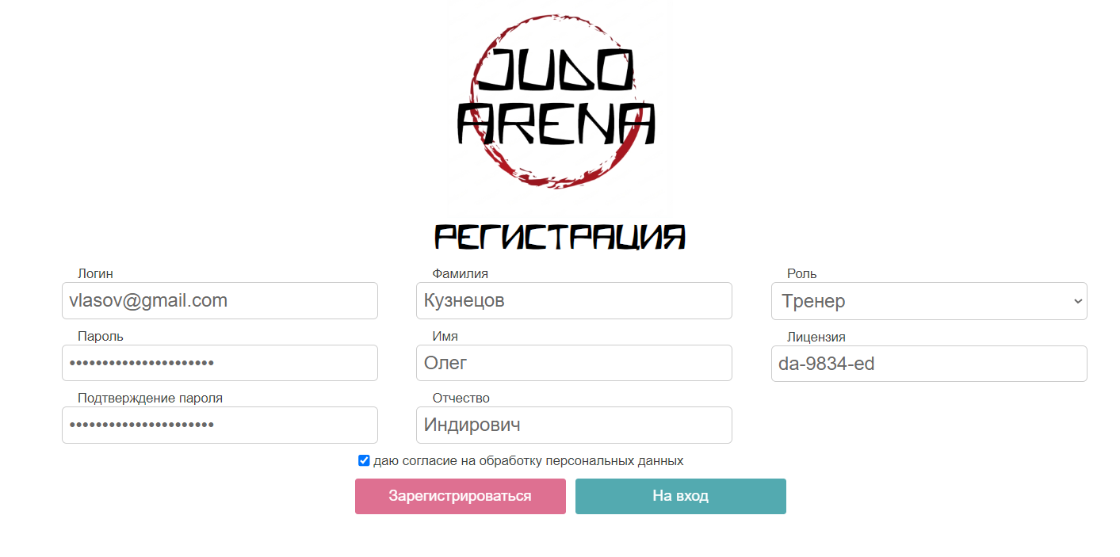
Руководство пользователя. Тренер. Регистрация
8

Slide 9
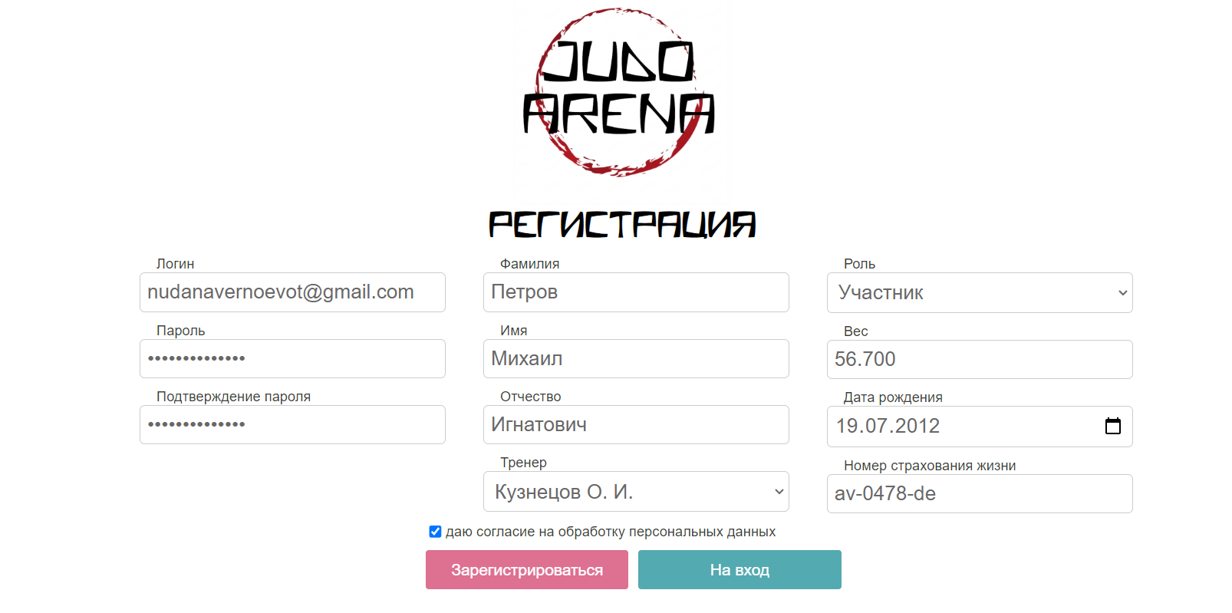
Руководство пользователя. Спортсмен. Регистрация
9

Slide 10
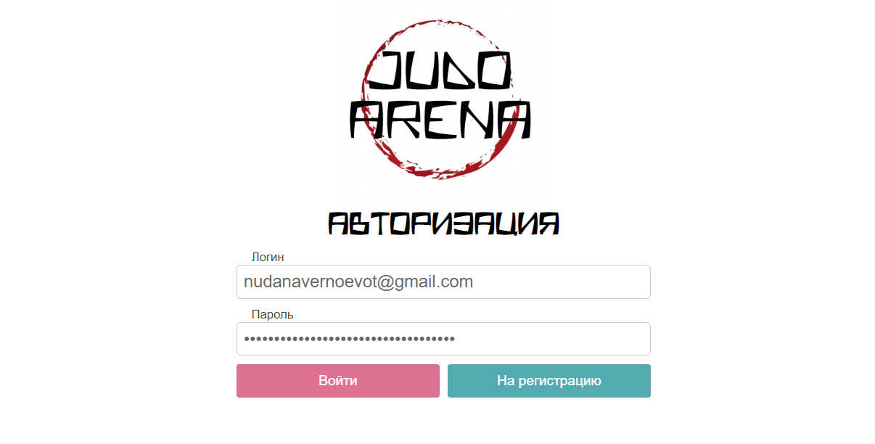
Руководство пользователя. Авторизация
10

Slide 11
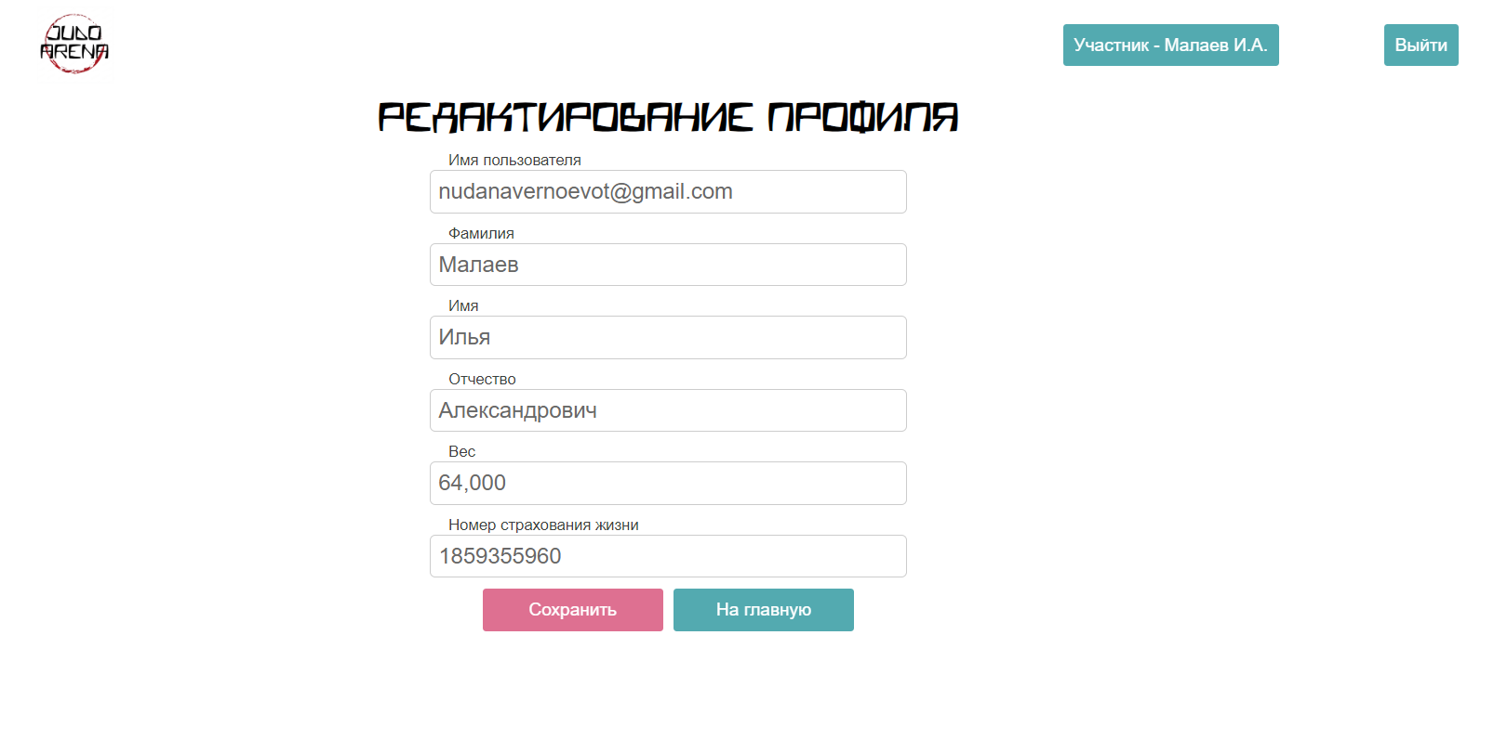
Руководство пользователя. Спортсмен. Редактирование профиля
11

Slide 12
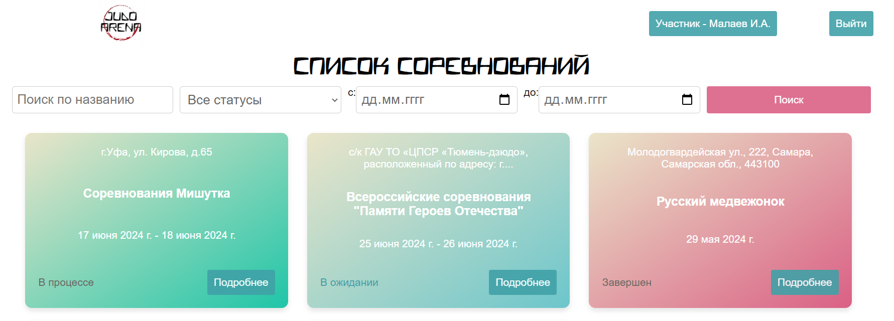
Руководство пользователя. Главная страница
12

Slide 13
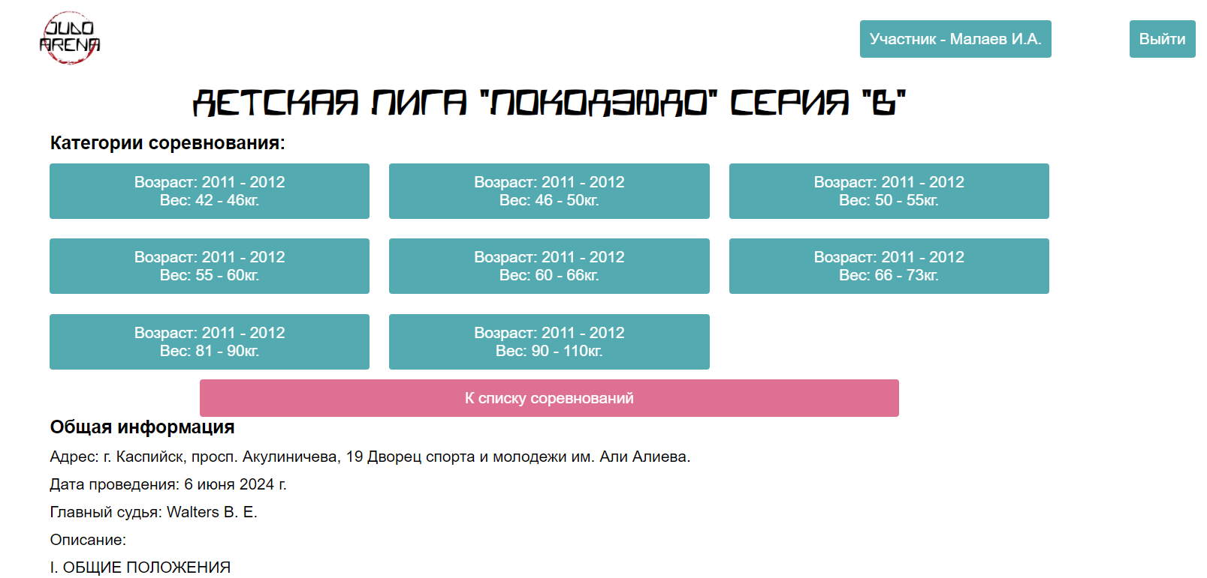
Руководство пользователя. Информация о соревновании
13

Slide 14
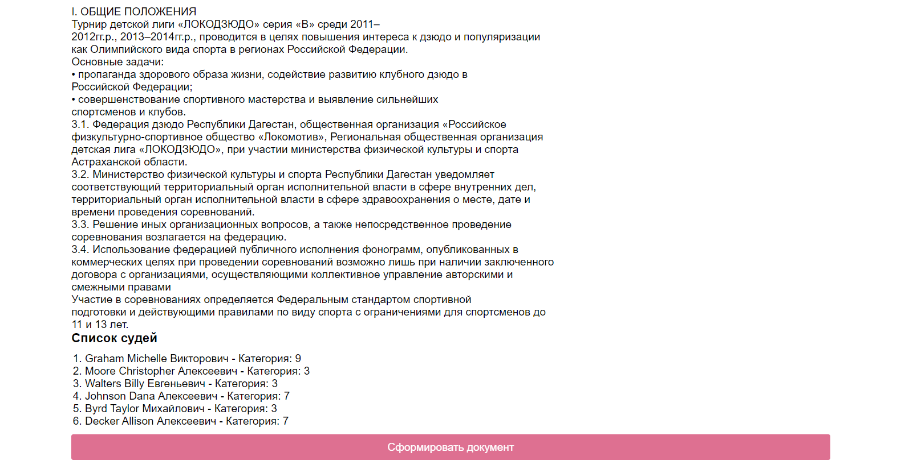
Руководство пользователя. Информация о соревновании
14

Slide 15
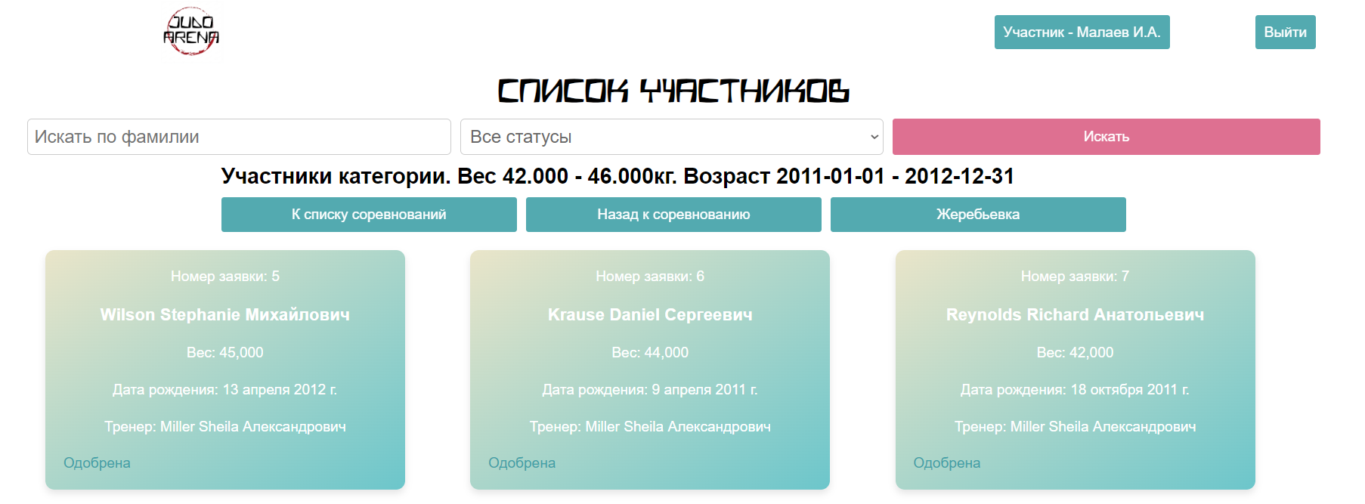
Руководство пользователя. Список участников соревнования
15

Slide 16
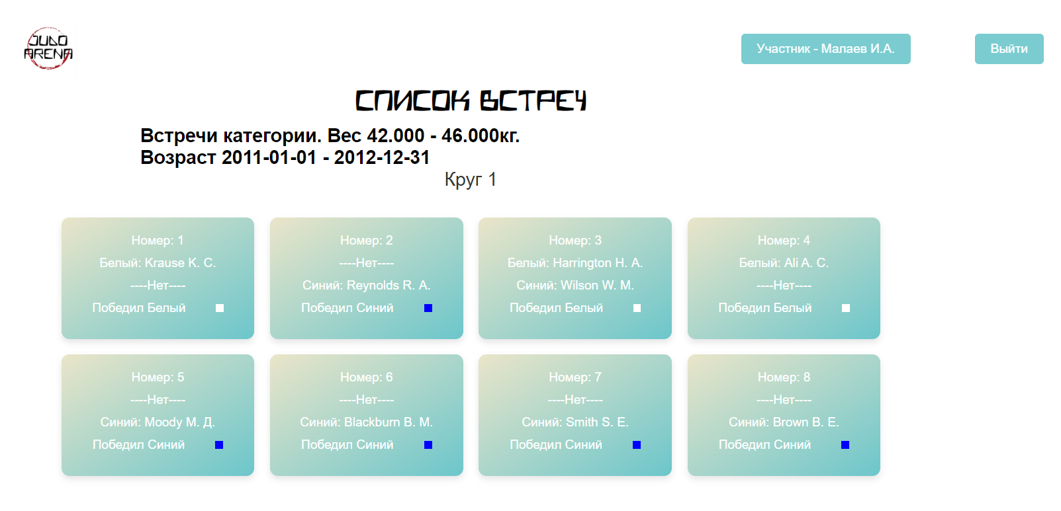
Руководство пользователя. Список встреч
16

Slide 17
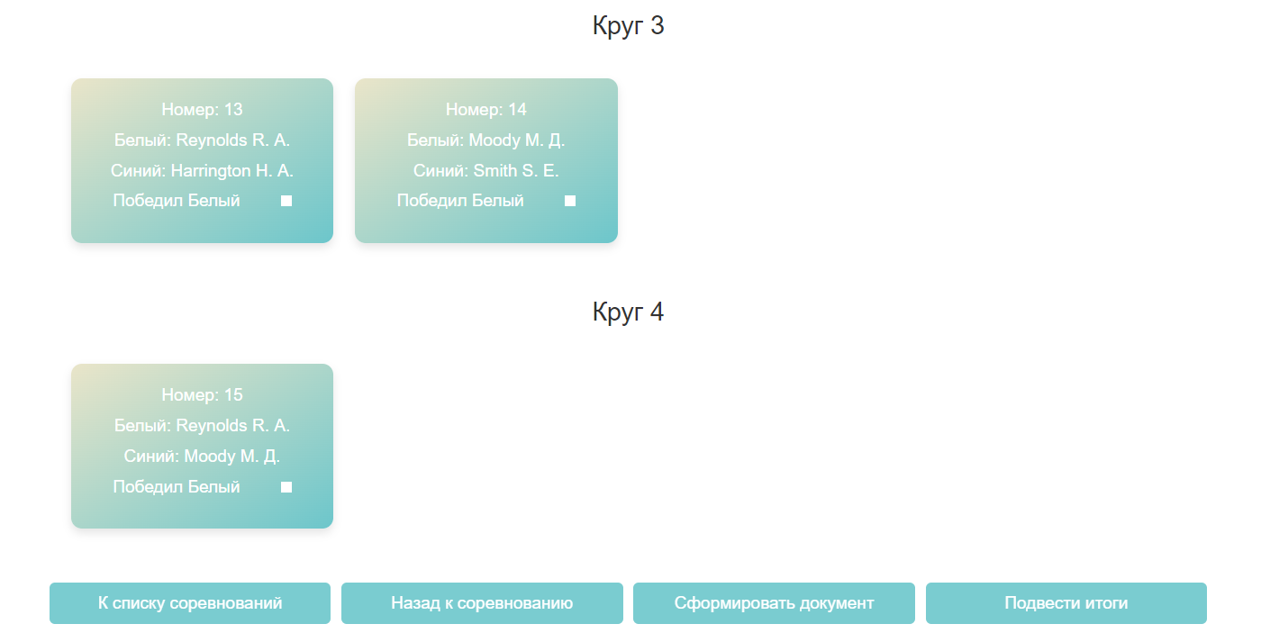
Руководство пользователя. Список встреч
17

Slide 18
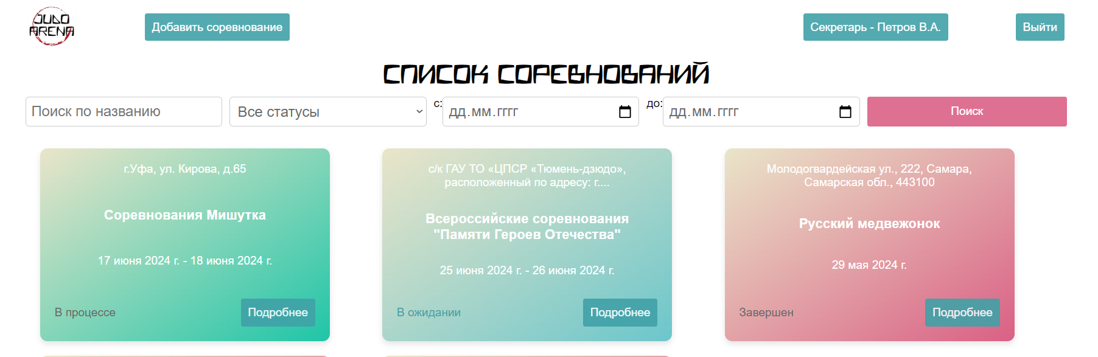
Руководство пользователя. Секретарь. Добавление соревнования
18

Slide 19
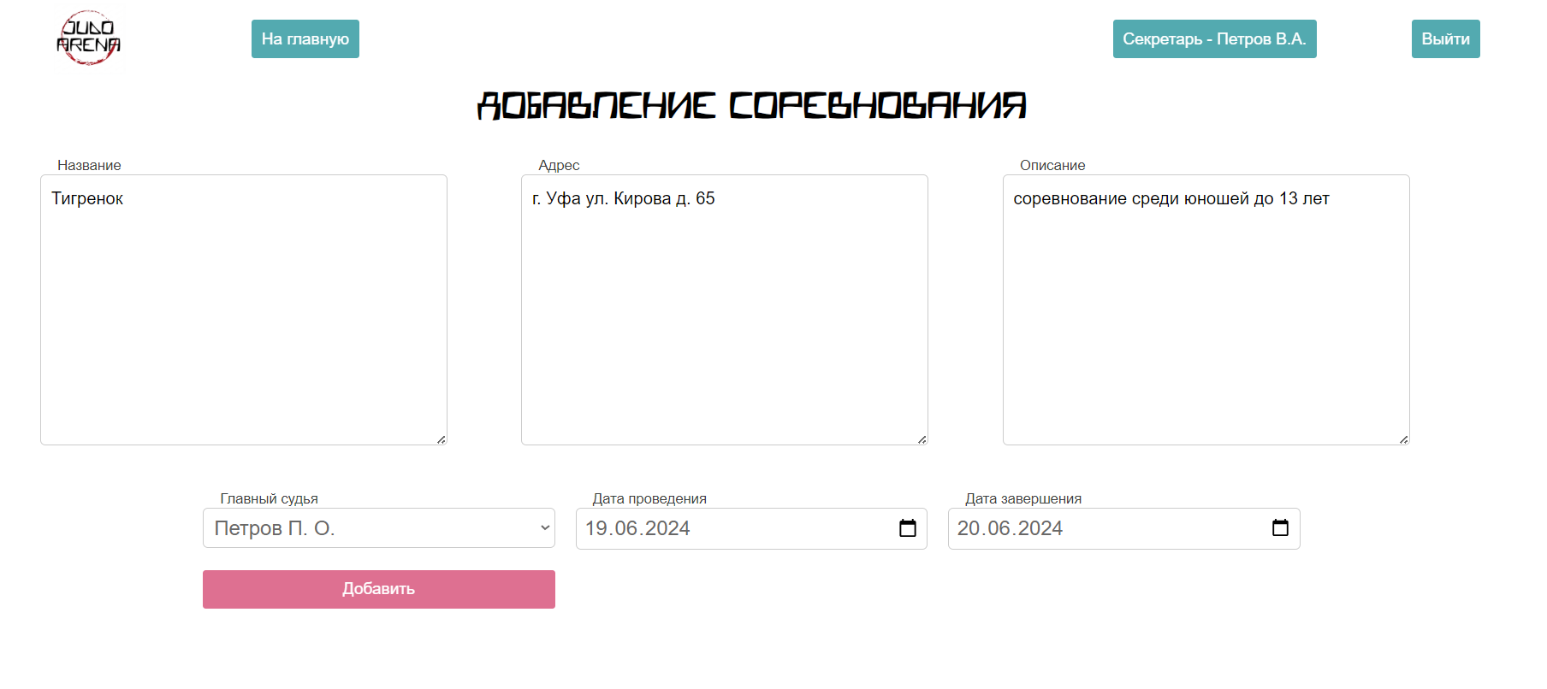
Руководство пользователя. Секретарь. Добавление сравнения
19

Slide 20
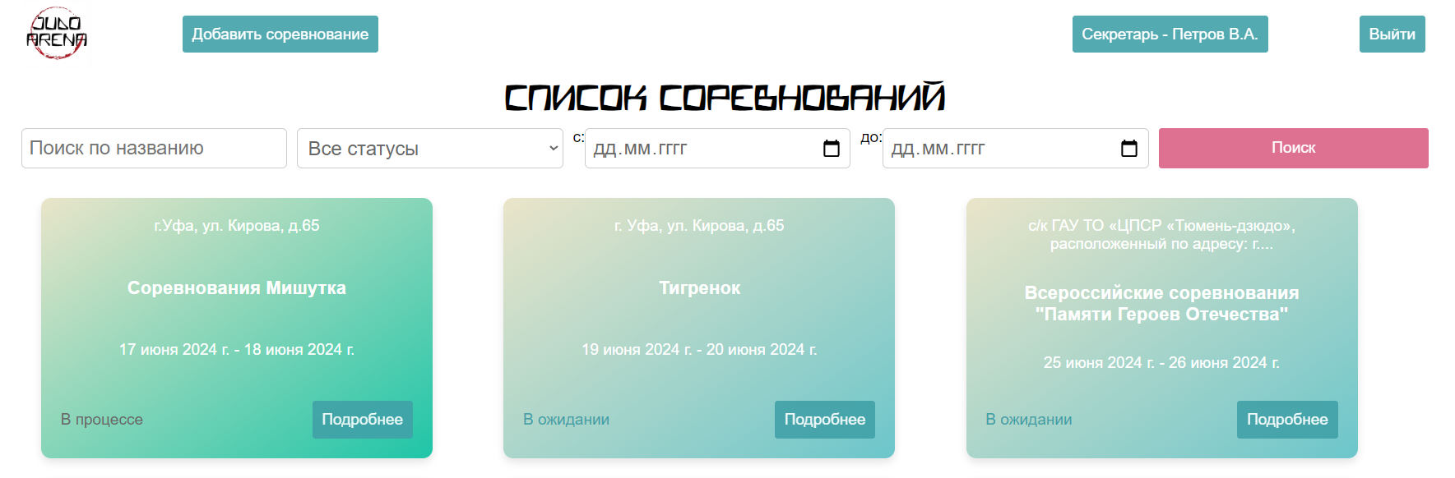
Руководство пользователя. Секретарь. Добавление сравнения
20

Slide 21
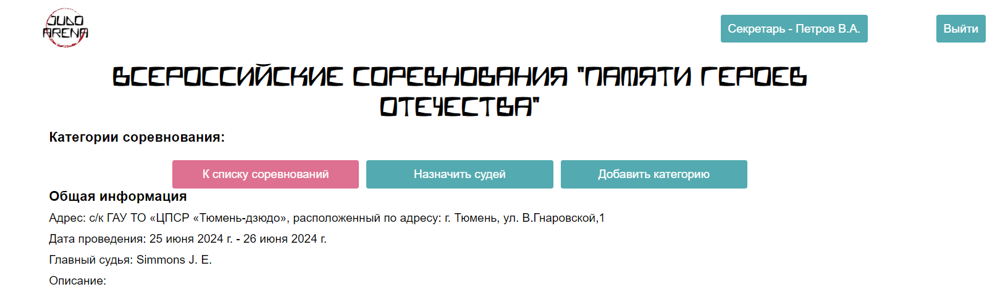
Руководство пользователя. Секретарь.
Заполнении данных соревнования
21

Slide 22
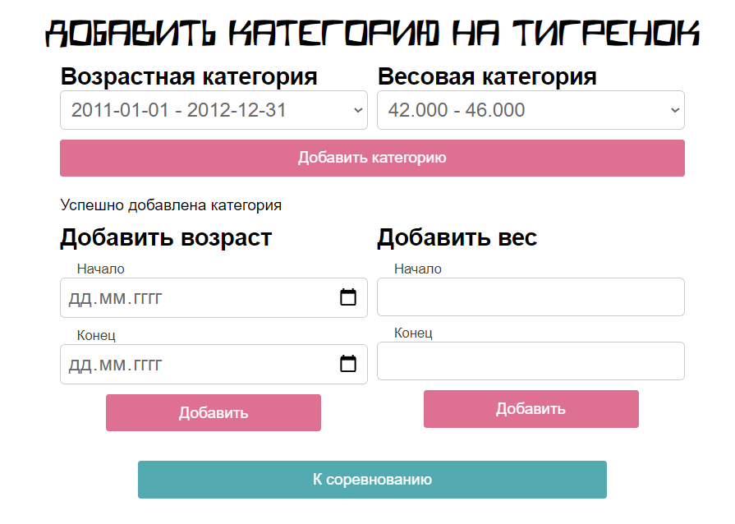
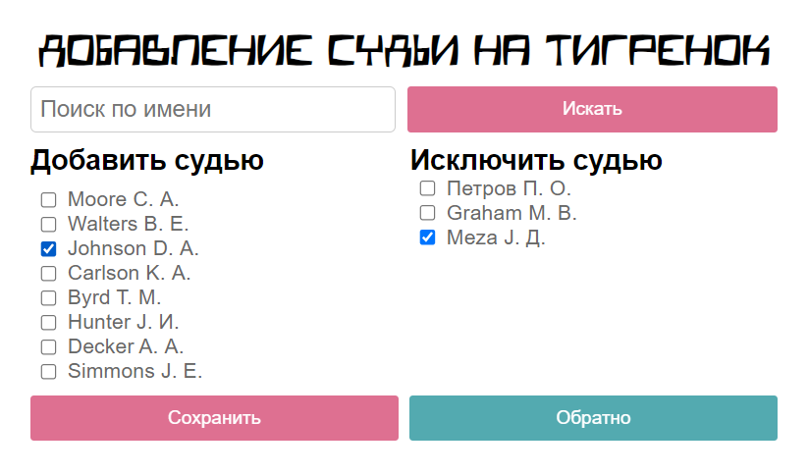
Руководство пользователя. Секретарь.
Заполнении данных соревнования
Добавление категории
22
Назначение судей

Slide 23
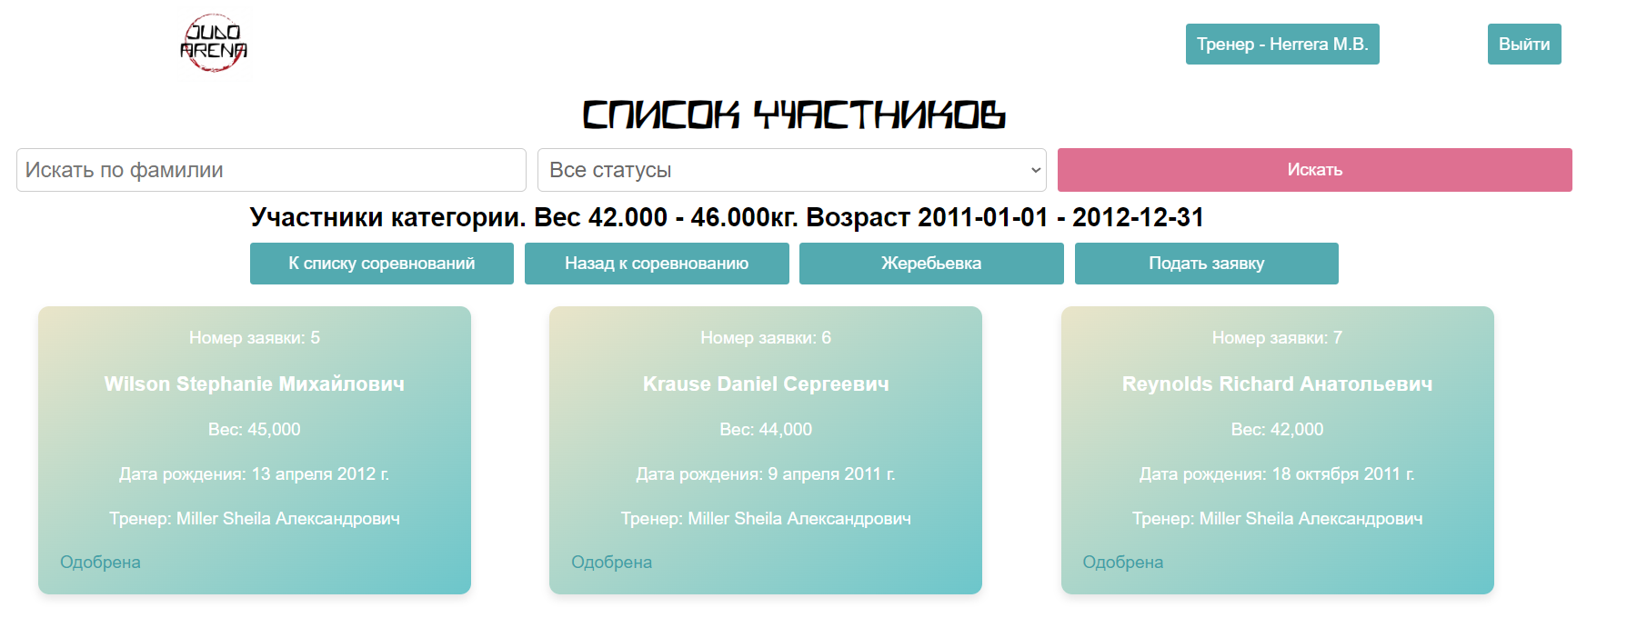
Руководство пользователя. Тренер. Подача заявки
23

Slide 24
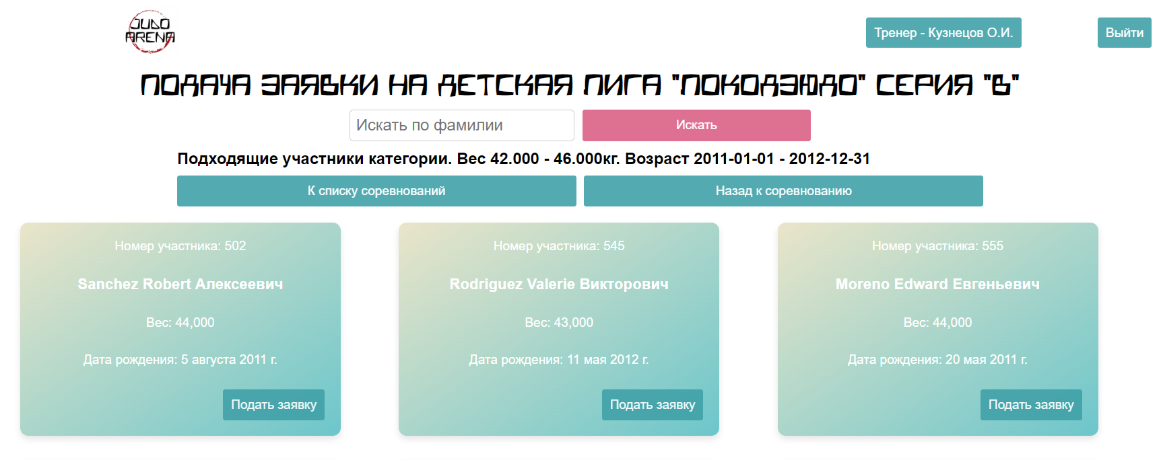
Руководство пользователя. Тренер. Подача заявки
24

Slide 25
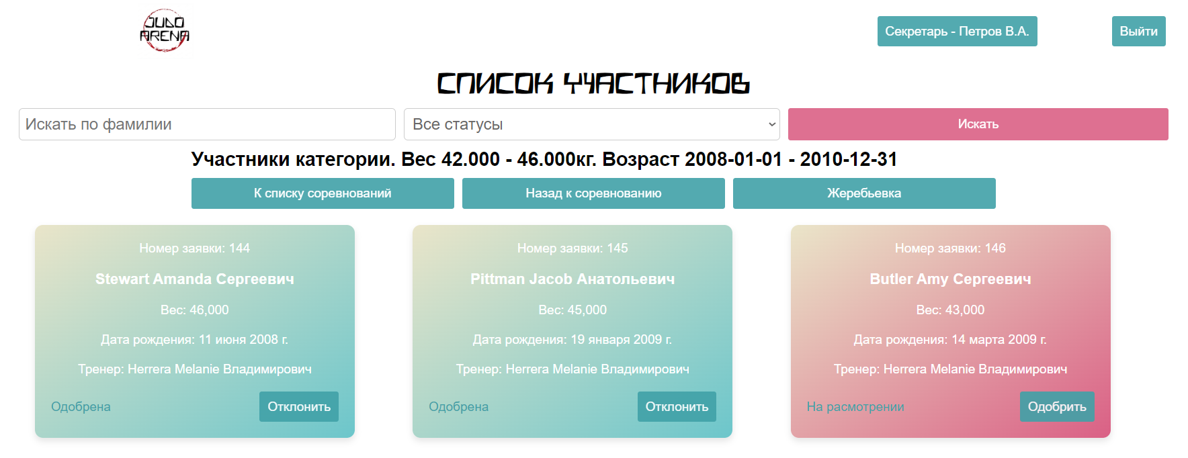
Руководство пользователя. Секретарь. Одобрение заявок
25

Slide 26
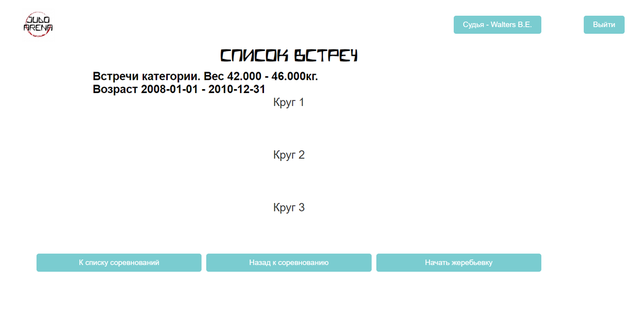
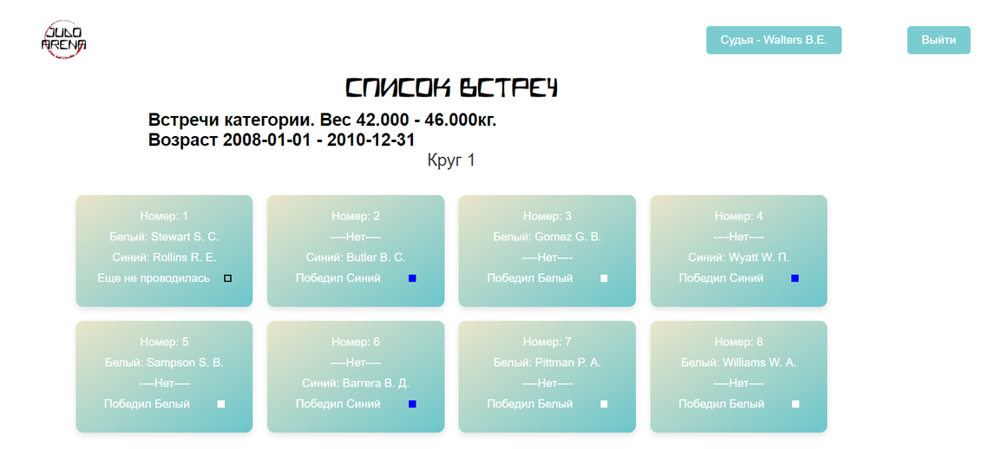
Руководство пользователя. Судья. Проведении жеребьевки
До жеребьевки
26
После жеребьевки

Slide 27
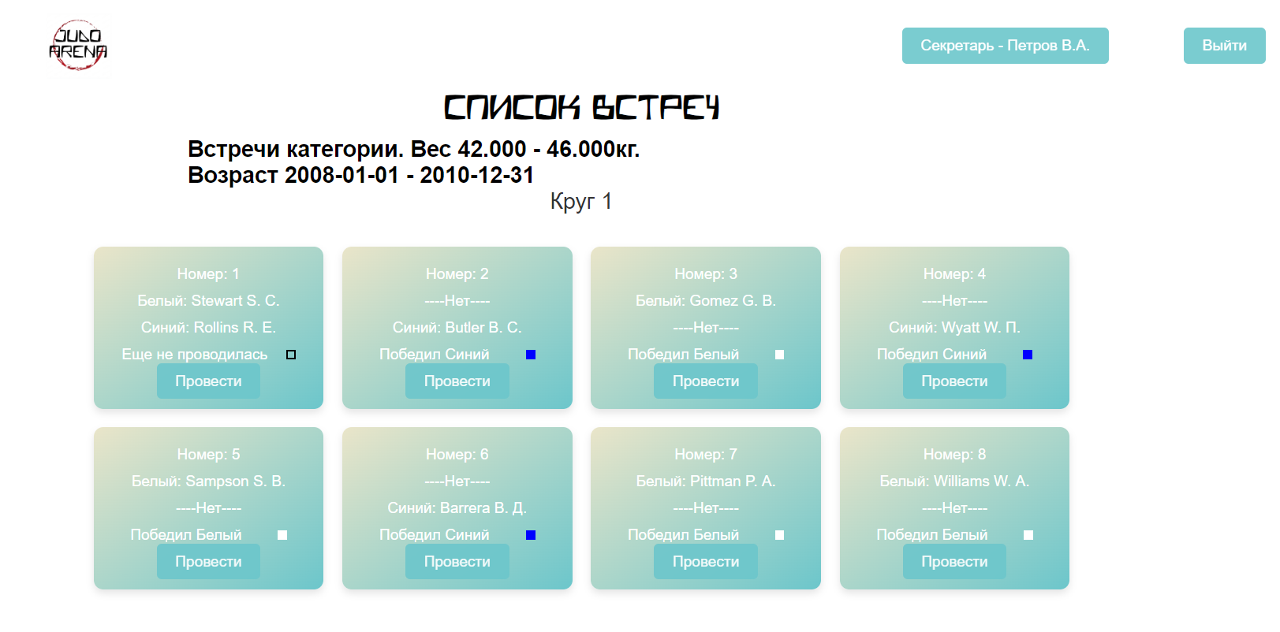
Руководство пользователя. Секретарь. Проведение встреч
27

Slide 28
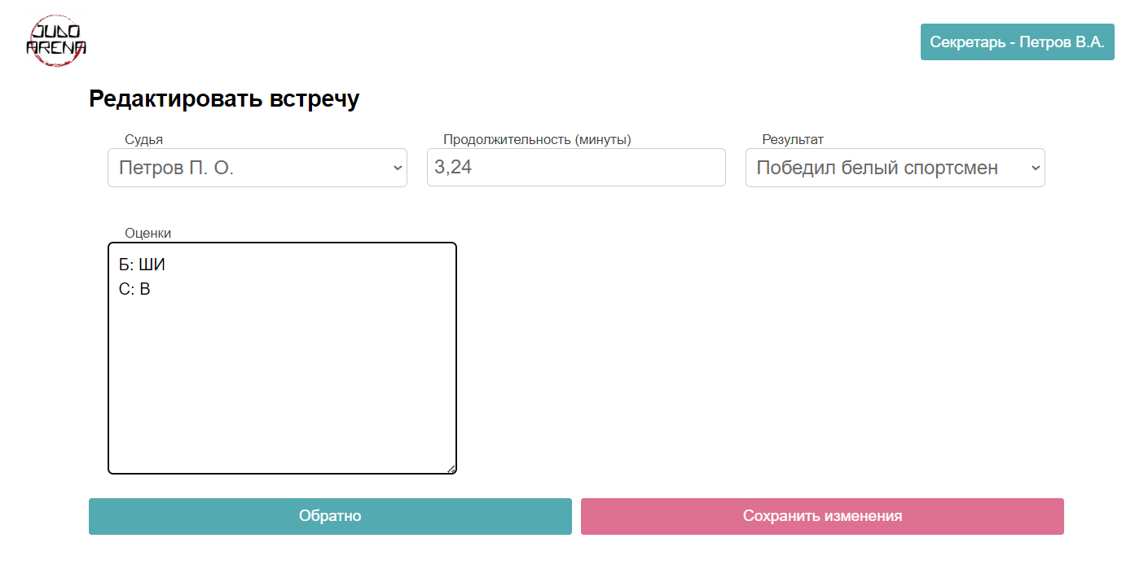
Руководство пользователя. Секретарь. Запыление встреч
28

Slide 29
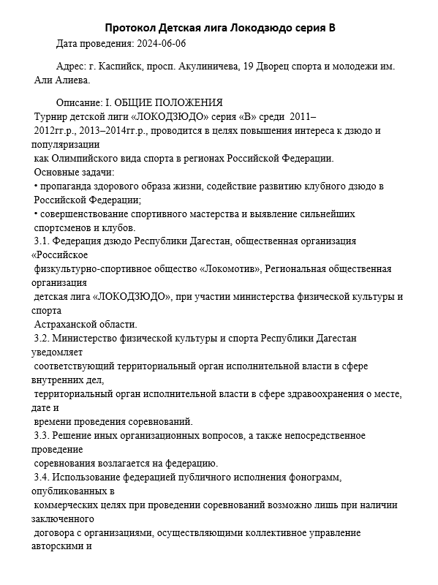
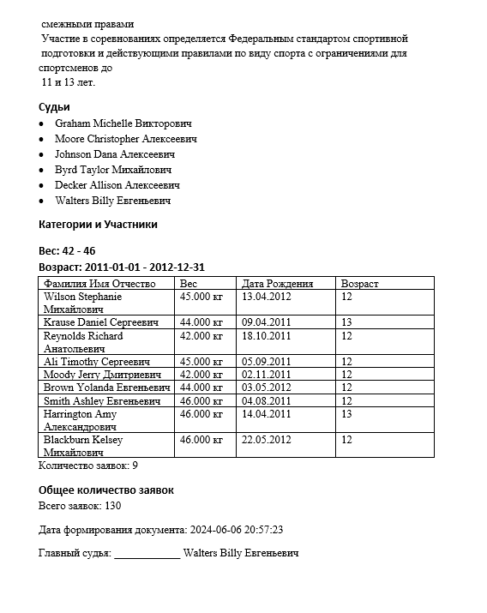
Руководство пользователя. Протокол соревнования
29

Slide 30
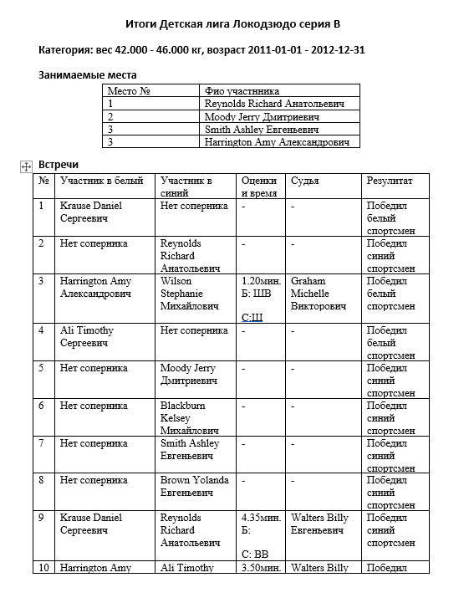
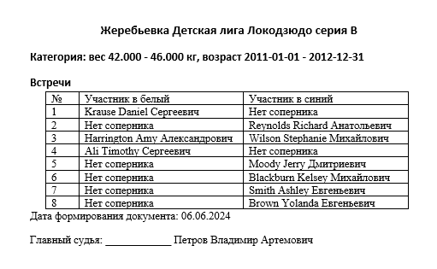
Руководство пользователя. Протоколы весовой категории
Протокол жеребьевки
30
Итоговый протокол

Slide 31
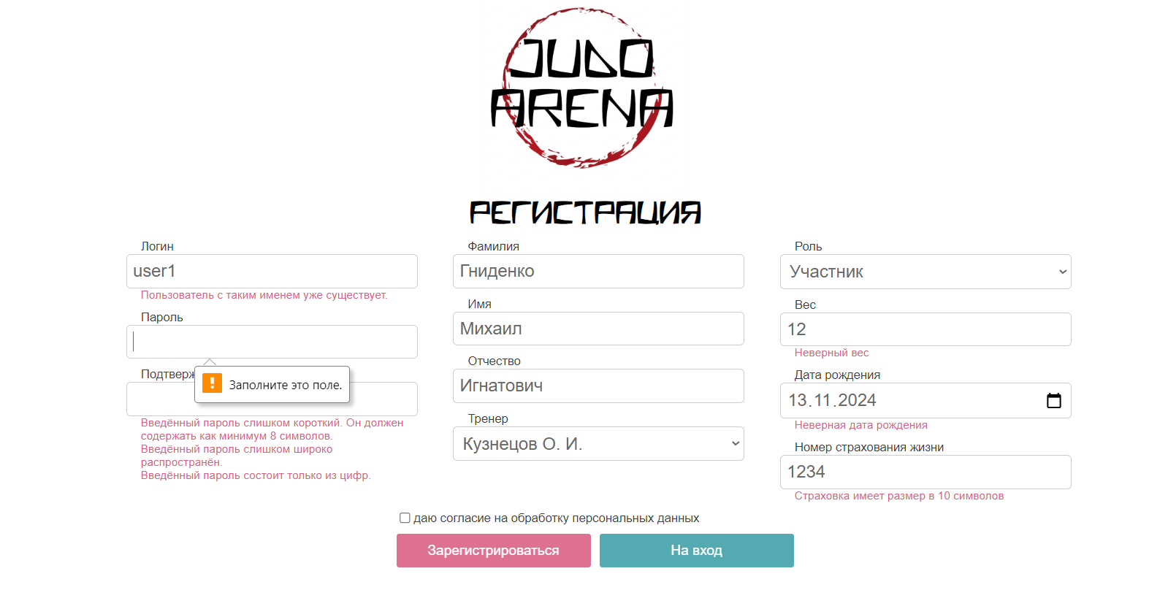
Тестирование. Регистрация
31

Slide 32
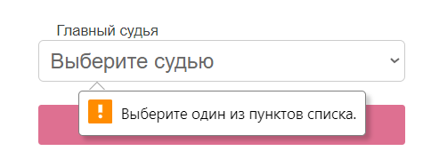
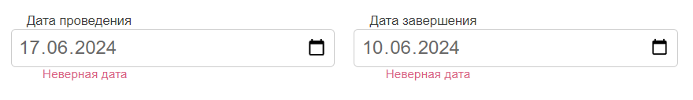
Тестирование. Добавление соревнования
32

Slide 33
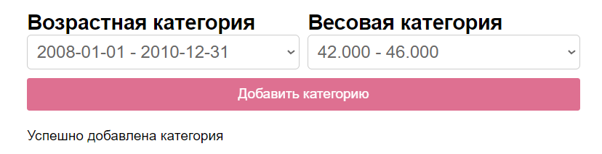
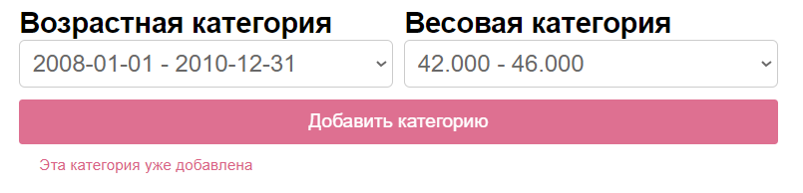
Тестирование. Добавление категорий
33

Slide 34
Заключение
В результате работы над дипломным проектом были достигнуты следующие положительные результаты:
Разработано полнофункциональное веб-приложение JudoArena на Django framework
Реализован весь функционал. Также приложение обеспечивает хранение данных в электронном виде, предотвращая потерю или повреждение документов. Существенна ускорилась регистрация и обработка проведения соревнований.
По результатам работы можно определить, что цель дипломного проекта была достигнута, проект готов к эксплуатации.
34

Slide 35



Спасибо за внимание
Спасибо за внимание

